Slide 1

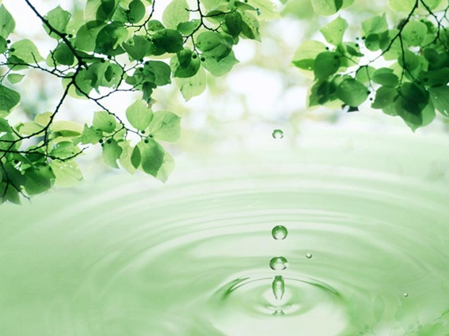
Муниципальное бюджетное дошкольное образовательное учреждение детский сад №10 « Белочка»
Информационно – исследовательский проект с детьми старшего дошкольного возраста
«Метеоплощадка
«Мы-юные метеорологи»
Подготовила:
воспитатель группы компенсирующей
направленности для детей с ОНР
Шмырева Е.А.
Городской округ г. Кулебаки
2018 года
Создание точки «Метеостанция»
на экологической тропинке.
Воспитатель: Суворова Наталья
Васильевна.

Slide 2
Проблема:
Для чего нужен прогноз погоды и как его использовать?

Slide 3
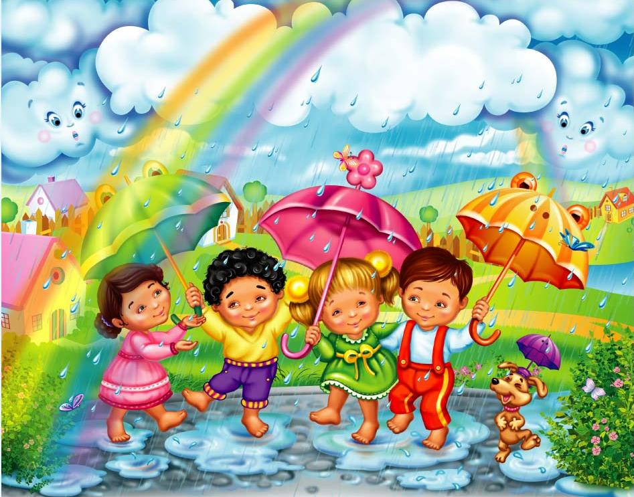
Цель проекта:
формирование у детей элементарных представлений о погоде и ее значении в жизни человека
Создание точки «Метеостанция»
на экологической тропинке.
Воспитатель: Суворова Наталья
Васильевна.

Slide 4
Задачи:
1. Познакомить с профессией метеоролога; формировать представления о значении погоды в жизни человека, растительного и животного мира (народные приметы о погоде);
2. Познакомить детей с приборами — помощниками: термометром, барометром, флюгером, дождемером, ветряным рукавом, солнечными часами;
3. Стимулировать познавательную активность детей, создавая условия для исследовательской деятельности;
4. Развивать мыслительные операции, умение устанавливать причинно — следственные связи, делать выводы;
5. Воспитывать аккуратность в работе, испытывать радость от экспериментирования, открывая новое.
Создание точки «Метеостанция»
на экологической тропинке.
Воспитатель: Суворова Наталья
Васильевна.

Slide 5
Гипотеза:
знакомый старшим дошкольникам процесс наблюдения за явлениями погоды можно сделать значительно более интересным, оборудовав на территории дошкольного учреждения элементарную метеорологическую площадку;
занятия юных метеорологов, которые дети воспринимают как новую интересную ролевую игру, помогут познакомить их с метеорологическими приборами и способами их применения на практике.
Создание точки «Метеостанция»
на экологической тропинке.
Воспитатель: Суворова Наталья
Васильевна.

Slide 6
Предполагаемый результат:
дети узнают:
о значении погоды в жизни человека;
о профессии метеоролога;
о температуре воздуха, о давлении, о направлении и силе ветра;
о метеоприборах;
дети смогут:
использовать навыки работы с метеоприборами для наблюдения за погодой.
Создание точки «Метеостанция»
на экологической тропинке.
Воспитатель: Суворова Наталья
Васильевна.

Slide 7
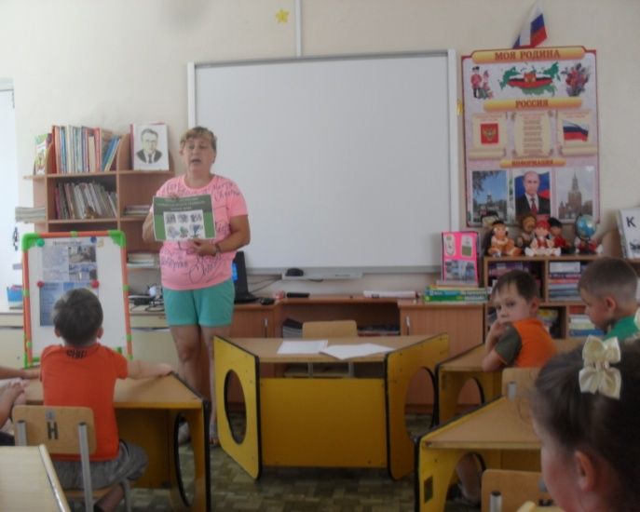
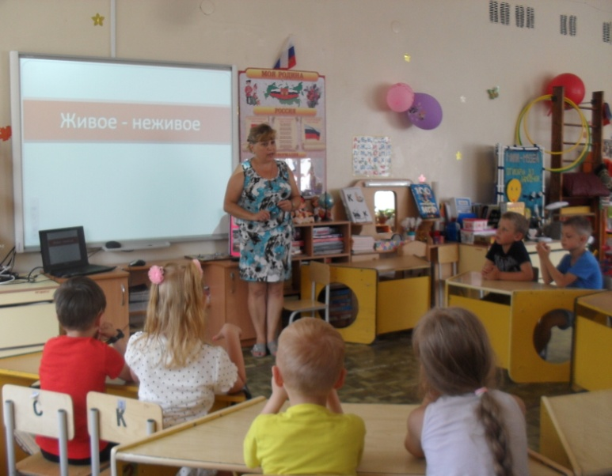
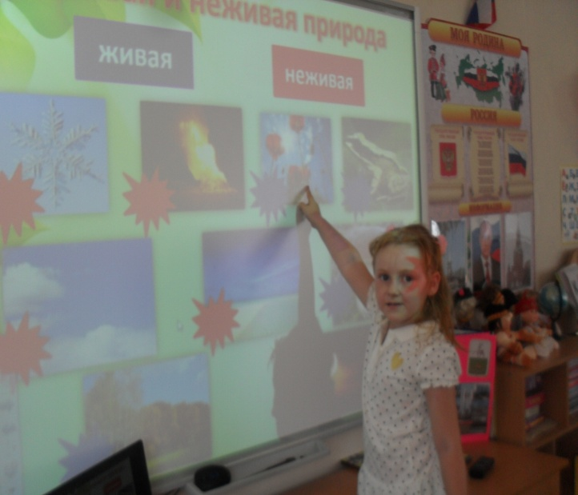
Беседа «Что такое природа? Живая и неживая природа»
Цели: Учить детей различать объекты живой и неживой природы. Учить различать природные объекты от объектов искусственных, созданных человеком. Способствовать у детей формированию представлений о неразрывной связи человека с природой.
Создание точки «Метеостанция»
на экологической тропинке.
Воспитатель: Суворова Наталья
Васильевна.

Slide 8
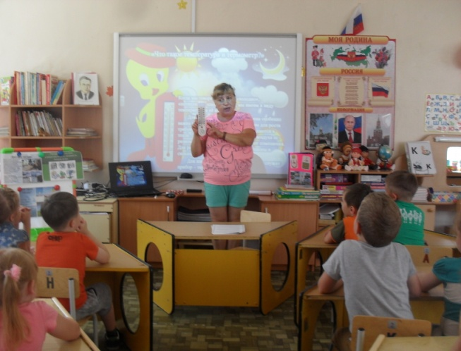
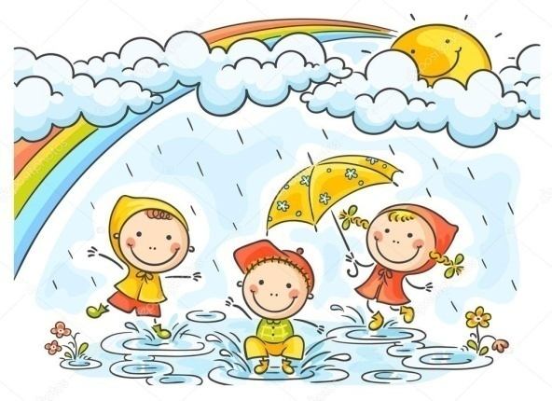
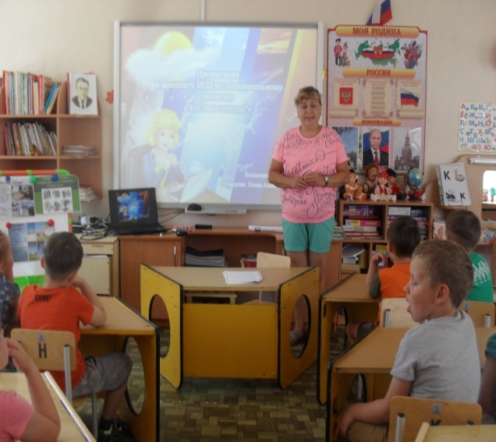
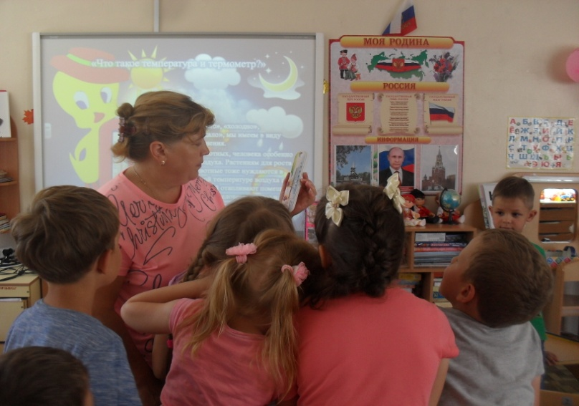
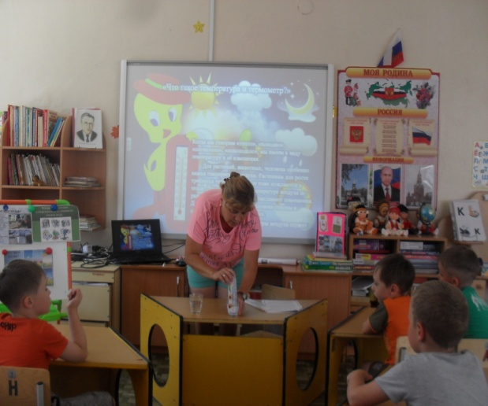
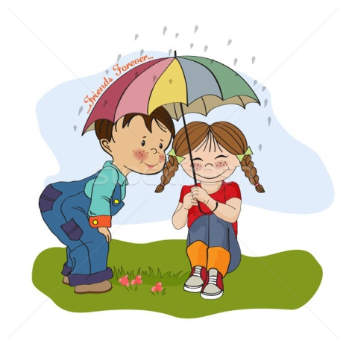
НОД по познавательному развитию «Что такое погода?»
Цели: дать детям знания, что такое погода. Систематизировать знания детей о явлениях погоды. Познакомить с народными приметами, которые помогают предсказать погоду.
Создание точки «Метеостанция»
на экологической тропинке.
Воспитатель: Суворова Наталья
Васильевна.

Slide 9
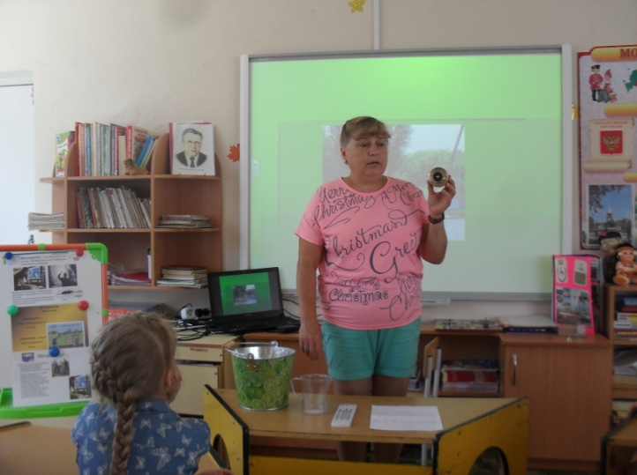
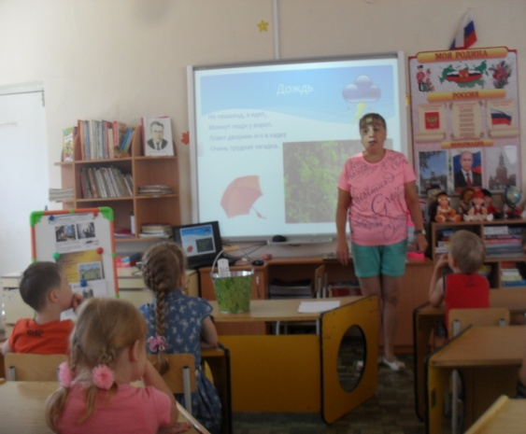
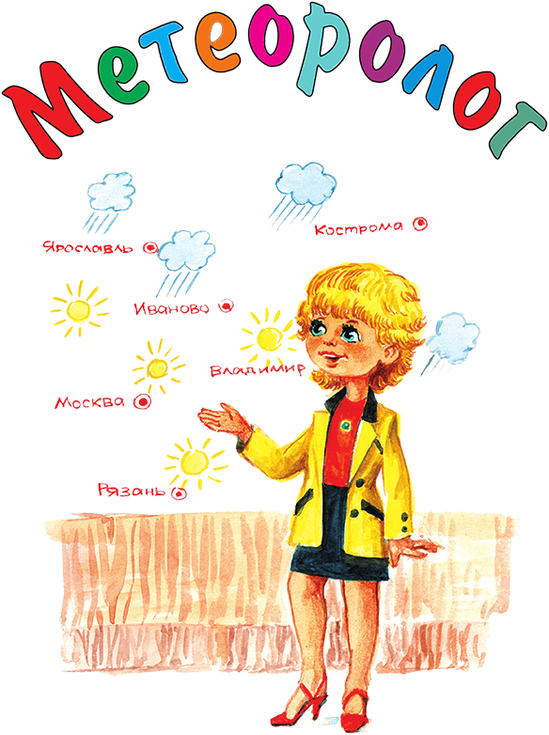
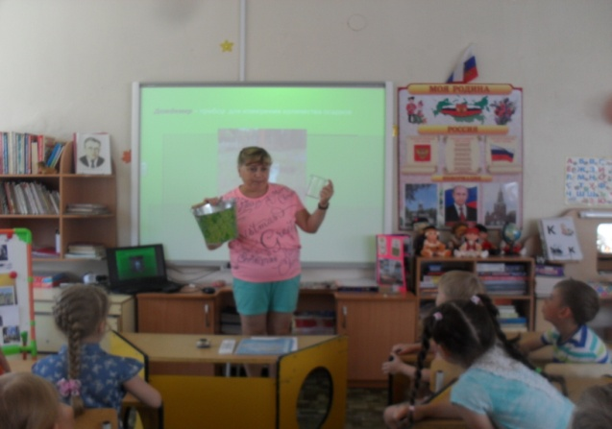
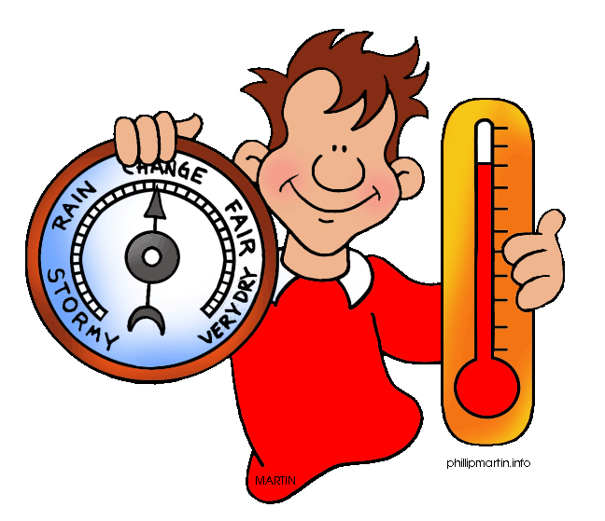
НОД по познавательному развитию «Знакомство с профессией метеоролога»
Цели: дать представление о профессии метеоролога и о работе метеорологической станции. Развивать связную речь, логическое мышление.
Создание точки «Метеостанция»
на экологической тропинке.
Воспитатель: Суворова Наталья
Васильевна.

Slide 10
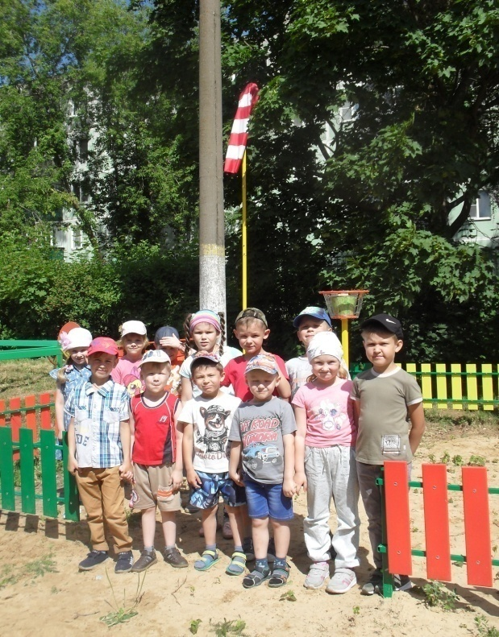
Знакомство с метеоплощадкой и её оборудованием.
Цели: познакомить детей с флюгером, ветряным рукавом, закрепить и обобщить знания детей о метеоплощадке, о ее назначении, закреплять знания о тихой и ветреной погоде, силе ветра, учить детей определять направление ветра по окружающим предметам, учить отмечать погоду в календаре природы, развивать память, воображение, наблюдательность, логическое мышление, расширять кругозор детей, воспитывать в детях экологическую культуру, любовь к родной природе, умение видеть красоту природы.
Создание точки «Метеостанция»
на экологической тропинке.
Воспитатель: Суворова Наталья
Васильевна.

Slide 11
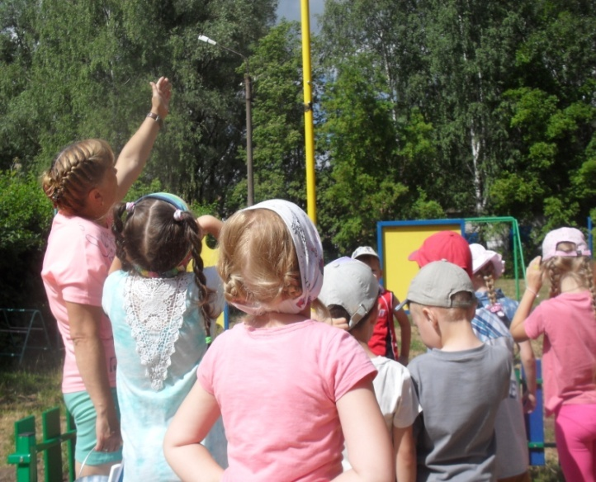
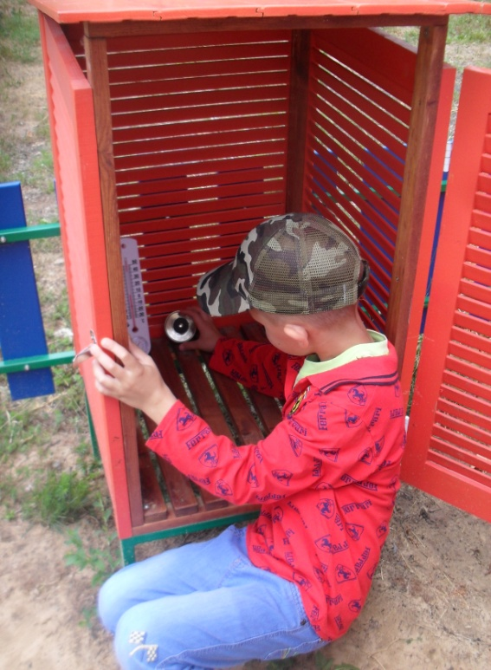
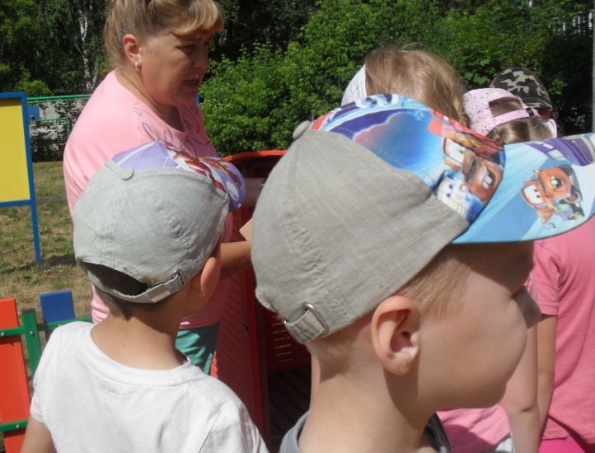
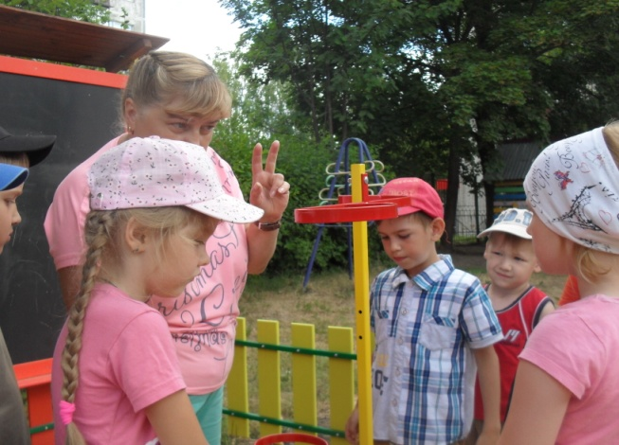
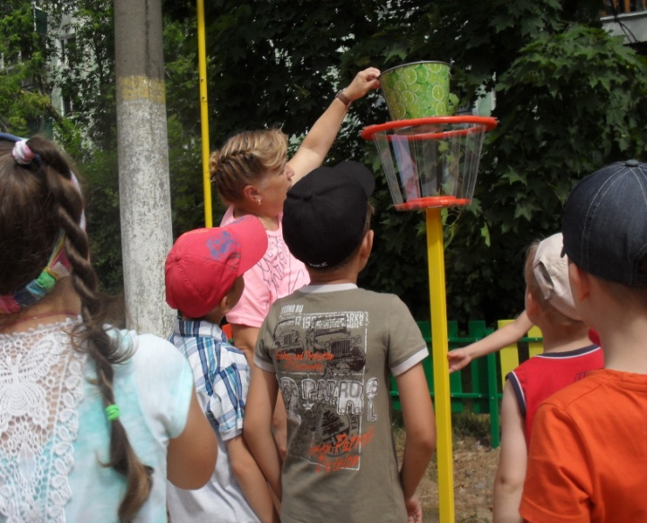
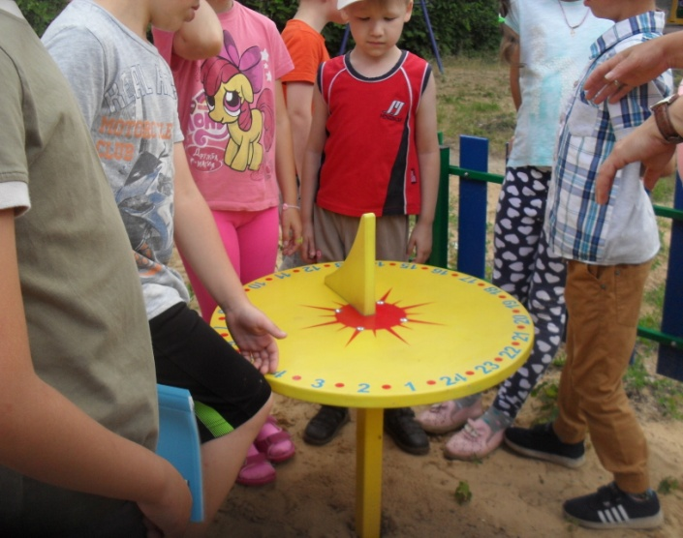
Создание точки «Метеостанция»
на экологической тропинке.
Воспитатель: Суворова Наталья
Васильевна.

Slide 12
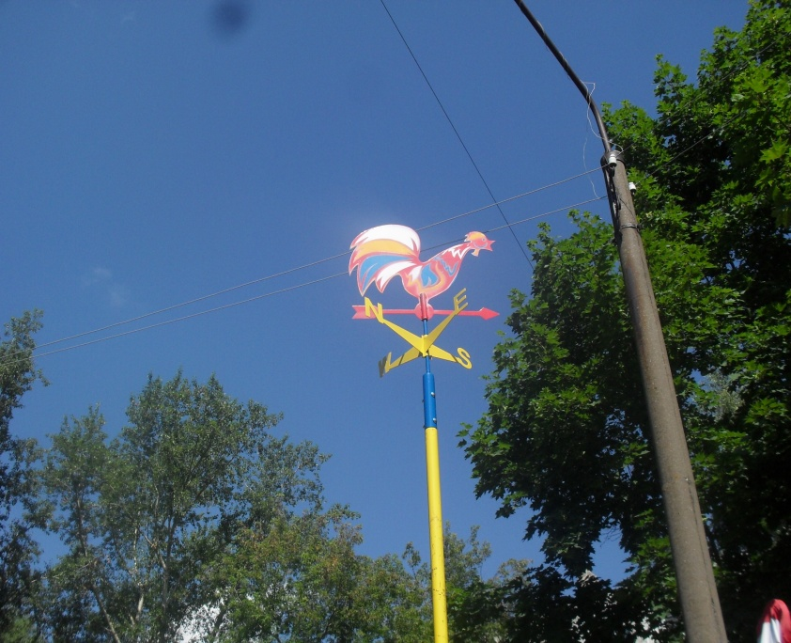
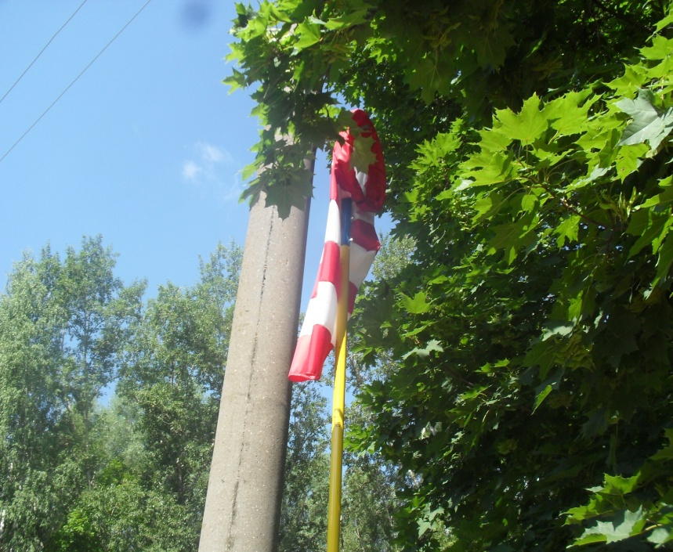
Флюгер - прибор для определения направления и силы ветра
Создание точки «Метеостанция»
на экологической тропинке.
Воспитатель: Суворова Наталья
Васильевна.
Ветряной рукав- прибор для измерения силы ветра

Slide 13
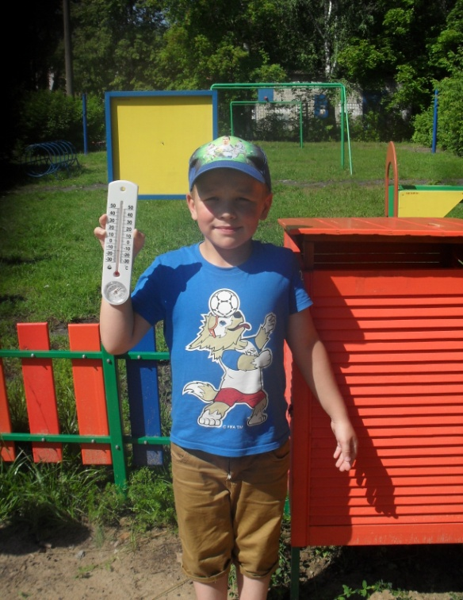
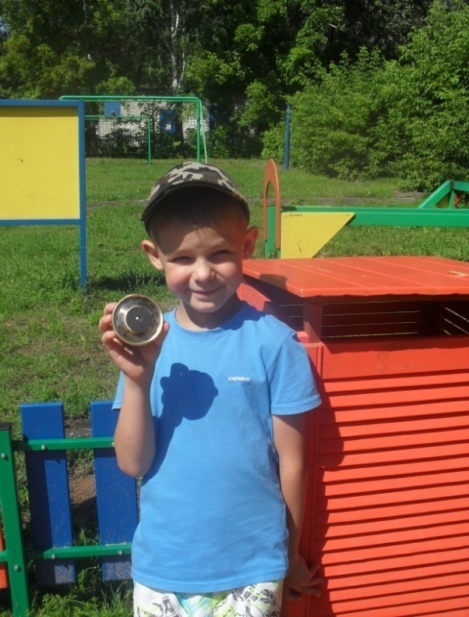
Термометр- прибор для измерения температуры воздуха
Создание точки «Метеостанция»
на экологической тропинке.
Воспитатель: Суворова Наталья
Васильевна.
Барометр – прибор для измерения атмосферного давления

Slide 14
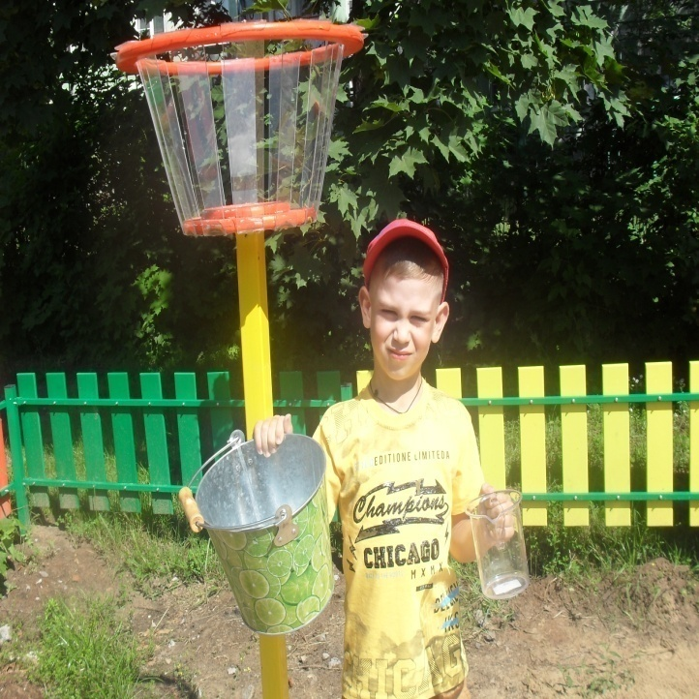
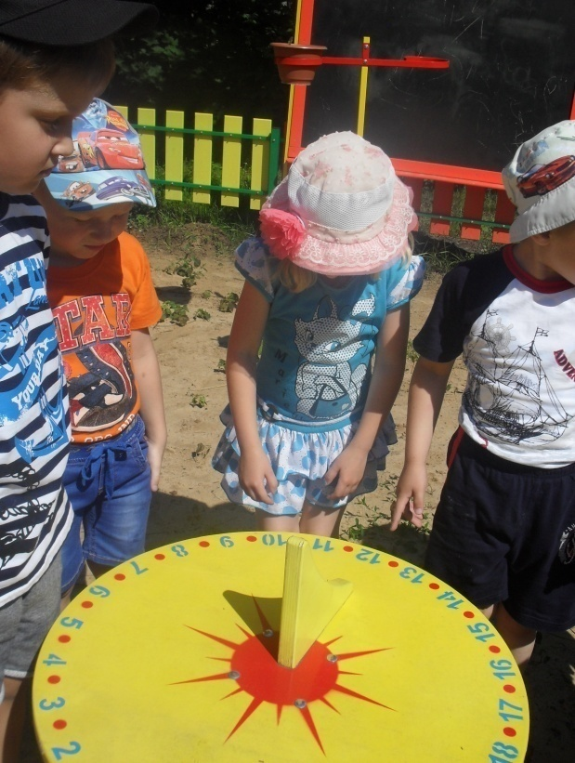
Дождемер– прибор для измерения количества осадков
Создание точки «Метеостанция»
на экологической тропинке.
Воспитатель: Суворова Наталья
Васильевна.
Солнечные часы - прибор для определения времени

Slide 15
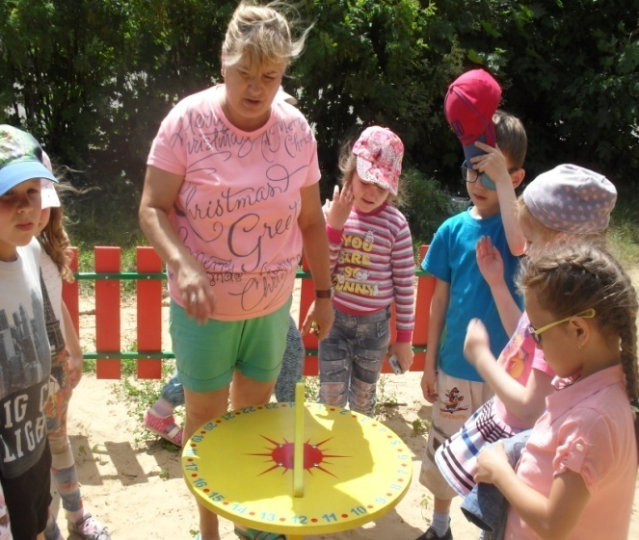
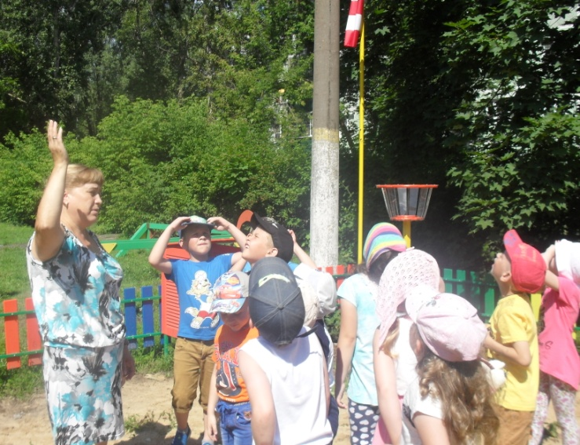
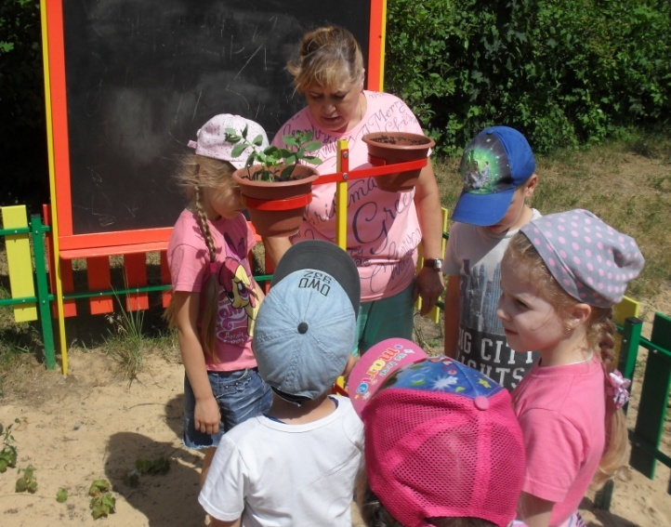
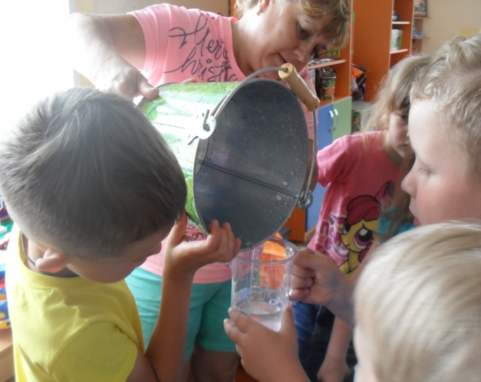
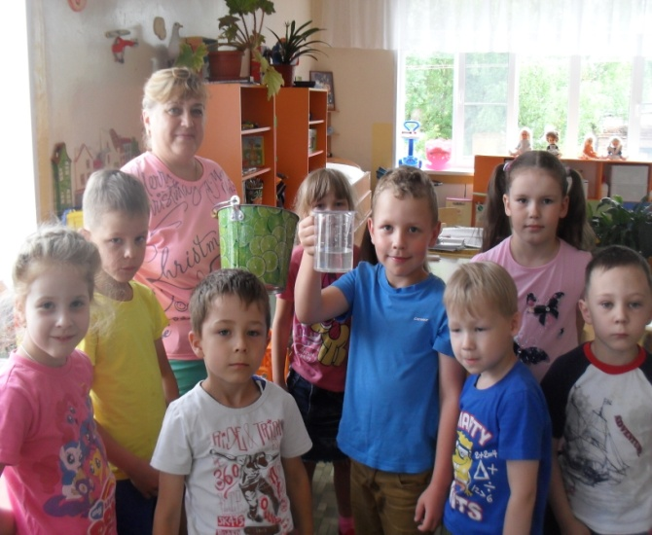
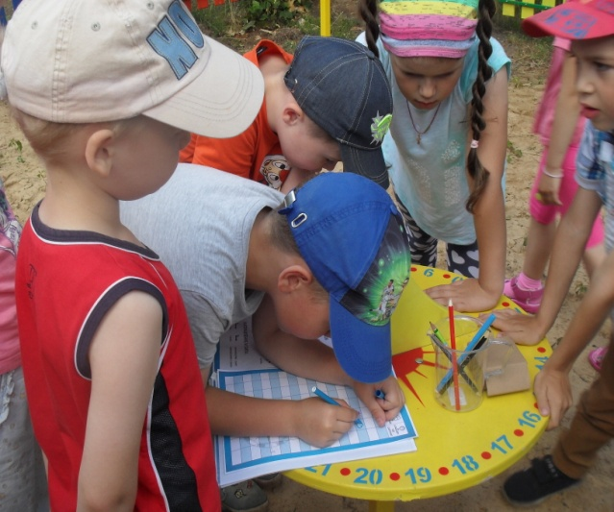
Ежедневная работа на метеостанции.
Создание точки «Метеостанция»
на экологической тропинке.
Воспитатель: Суворова Наталья
Васильевна.

Slide 16
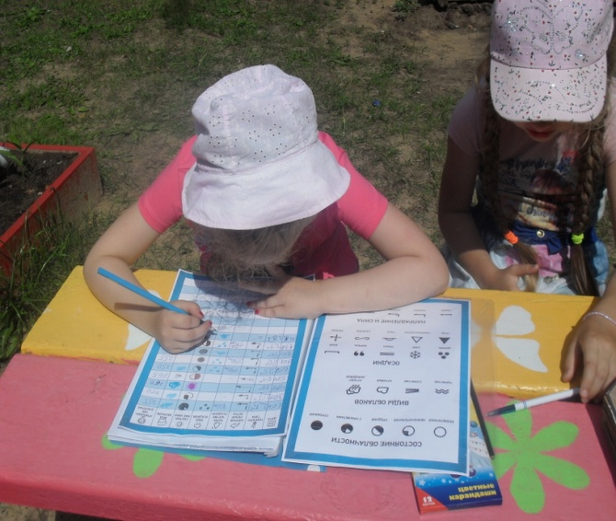
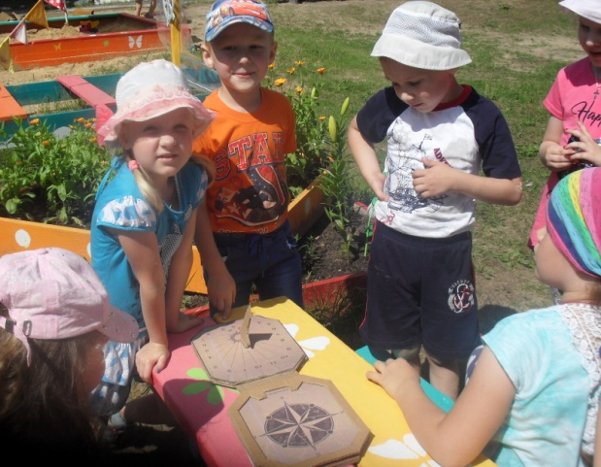
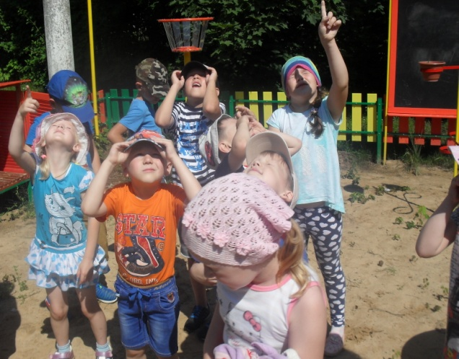
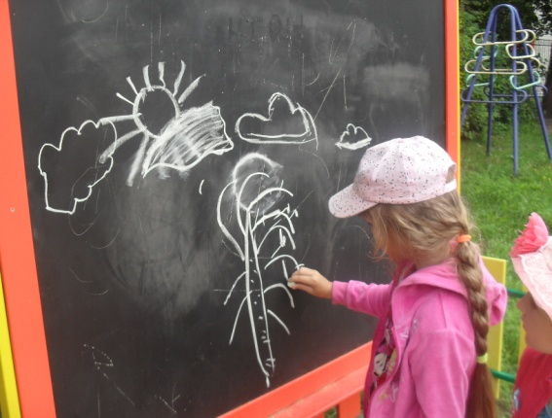
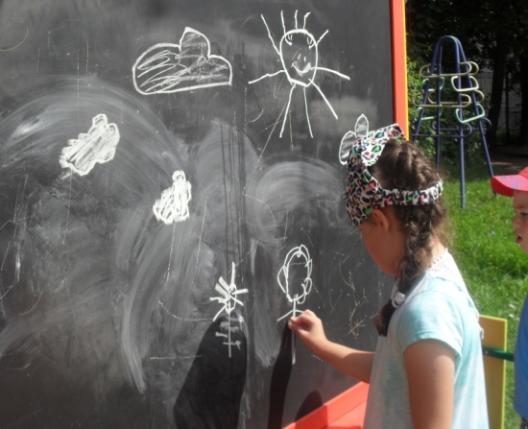
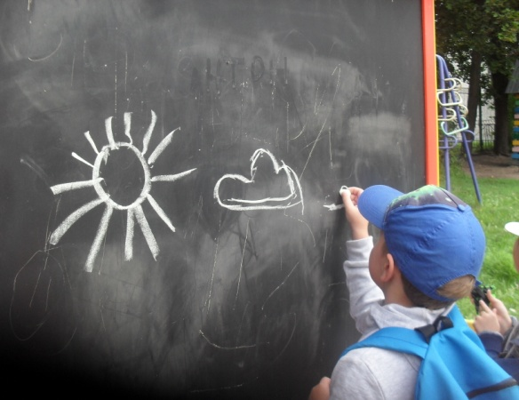
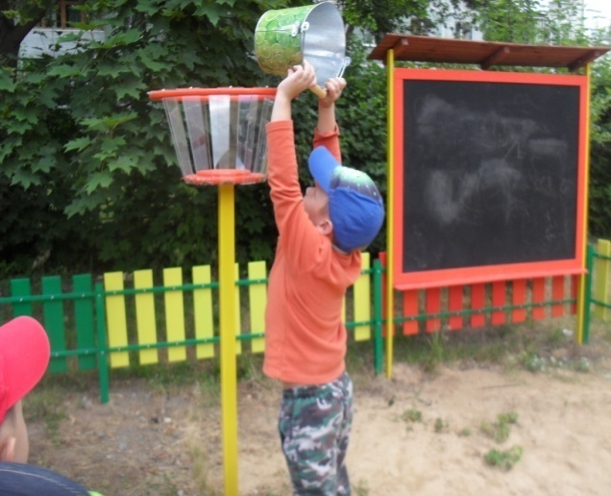
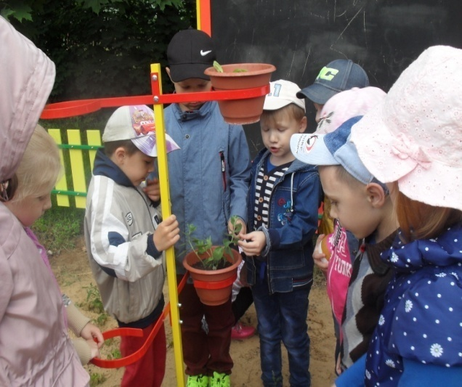
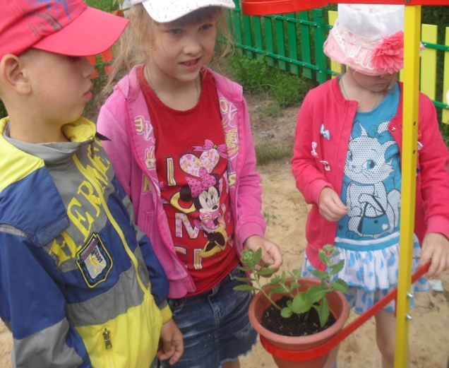
Создание точки «Метеостанция»
на экологической тропинке.
Воспитатель: Суворова Наталья
Васильевна.

Slide 17
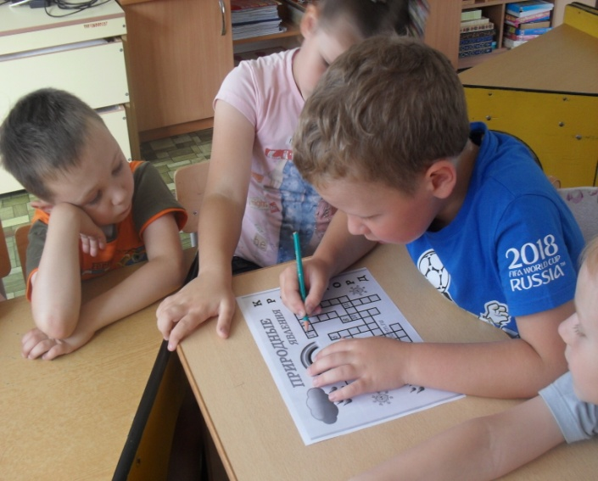
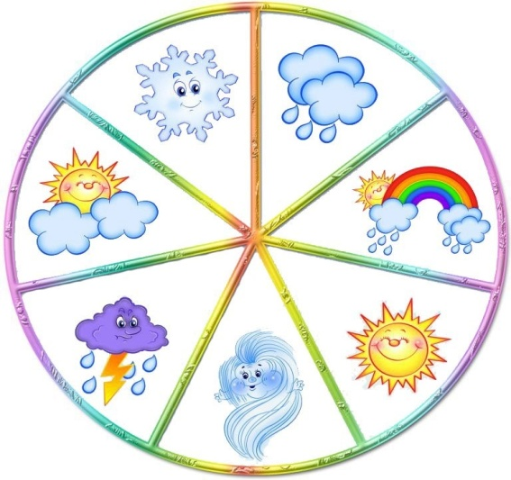
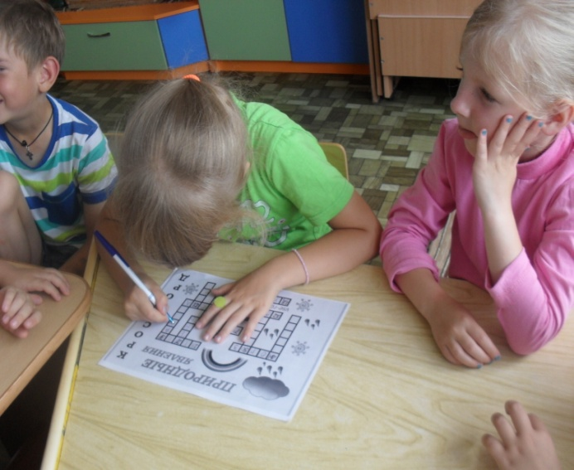
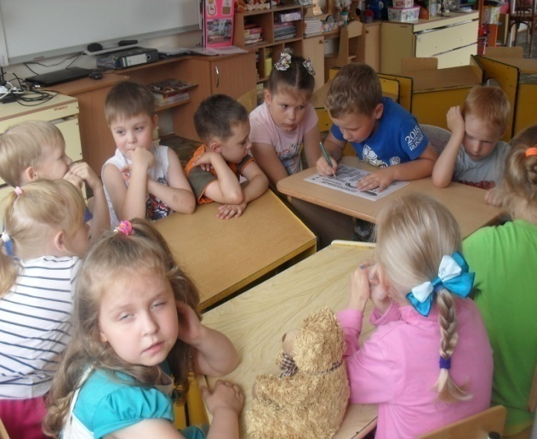
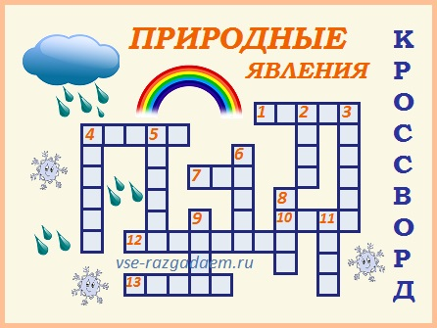
Разгадывания кроссворда «Природные явления".
Создание точки «Метеостанция»
на экологической тропинке.
Воспитатель: Суворова Наталья
Васильевна.

Slide 18
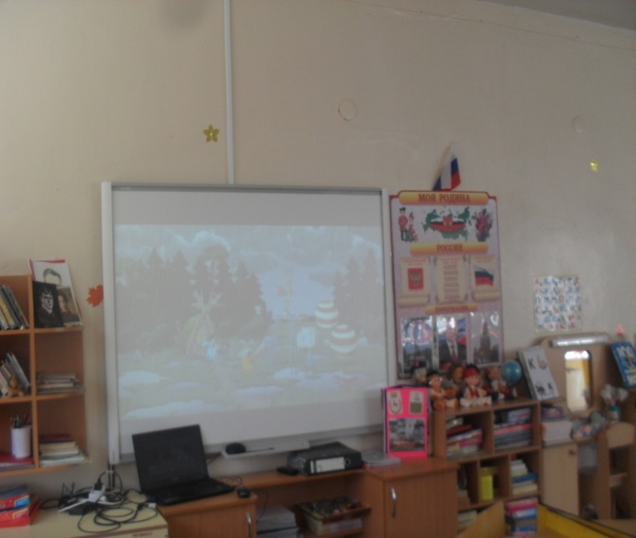





Просмотр мультфильма Смешарики «Метеорология»
Создание точки «Метеостанция»
на экологической тропинке.
Воспитатель: Суворова Наталья
Васильевна.

Slide 19





Чтение художественной литературы, загадывание загадок.
Создание точки «Метеостанция»
на экологической тропинке.
Воспитатель: Суворова Наталья
Васильевна.

Slide 20





Дидактические игры.
Цель: формировать интерес ребенка к окружающему миру, любви к родной природе, защищать и беречь ее, развивать эмоционально - положительное содержательное общение, способствовать формированию социально- личностного и познавательно- речевого развития ребенка.
Создание точки «Метеостанция»
на экологической тропинке.
Воспитатель: Суворова Наталья
Васильевна.

Slide 21






Подвижные игры.
Цель: развивать ловкость, быстроту реакции, ориентировку в пространстве, воображение, пластику; активизировать знания о явлениях неживой природы.
Создание точки «Метеостанция»
на экологической тропинке.
Воспитатель: Суворова Наталья
Васильевна.

Slide 22






Создание точки «Метеостанция»
на экологической тропинке.
Воспитатель: Суворова Наталья
Васильевна.

Slide 23




Творческая мастерская
Рисование «Моя любимая погода летом.»
Цель: создать у детей радостное настроение, восторг и удивление от разнообразия красок, цветов лета.
Создание точки «Метеостанция»
на экологической тропинке.
Воспитатель: Суворова Наталья
Васильевна.

Slide 24





Лепка «Радуга – дуга»
Цель: Учить детей изображать дугообразную форму радуги и порядок цветов в ней.
Создание точки «Метеостанция»
на экологической тропинке.
Воспитатель: Суворова Наталья
Васильевна.

Slide 25






Ручной труд «Вертушки»
Цель: учить детей делать вертушку из бумаги, по образцу; формировать представление о воздухе, его свойствах (бесцветный, имеет вес, не имеет запаха, легче воды, движется); о роли в жизни живых существ.
Создание точки «Метеостанция»
на экологической тропинке.
Воспитатель: Суворова Наталья
Васильевна.

Slide 26






Коллективная работа: «Солнышко лучистое»
Цель: развивать композиционные умения, ритмично располагать одинаковые формы в ряд; прививать эстетический вкус; воспитывать навыки сотрудничества со сверстниками и взрослыми.
Создание точки «Метеостанция»
на экологической тропинке.
Воспитатель: Суворова Наталья
Васильевна.

Slide 27
Проведение праздника
«У природы нет плохой погоды»
Цель: Закрепить представления детей о природных явлениях, и приметах погоды. Учить соотносить природные явления с временем года в игре " Когда это бывает?". Уметь подбирать определения и эпитеты к словам: небо, солнце, погода, северный ветер, южный ветер. Развивать монологическую речь при составлении коротких рассказов о природных явлениях. Упражнять в различении и использовании условных обозначений в уголке природы. Развивать внимание, память в игре: "Оденься по погоде". Упражнять в чтении слов на карточках в игре: "Прочитай и отгадай"
Создание точки «Метеостанция»
на экологической тропинке.
Воспитатель: Суворова Наталья
Васильевна.

Slide 28







Создание точки «Метеостанция»
на экологической тропинке.
Воспитатель: Суворова Наталья
Васильевна.

Slide 29

Информационно-наглядный материал для родителей
Создание точки «Метеостанция»
на экологической тропинке.
Воспитатель: Суворова Наталья
Васильевна.

Slide 30




Работа с родителями.
Воронин Глеб вместе с папой сделали «Солнечные часы».
Создание точки «Метеостанция»
на экологической тропинке.
Воспитатель: Суворова Наталья
Васильевна.

Slide 31


Создание точки «Метеостанция»
на экологической тропинке.
Воспитатель: Суворова Наталья
Васильевна.

Slide 32




Дружинкина Алиса вместе с мамой сочинили сказку
«Путешествие капельки»
Создание точки «Метеостанция»
на экологической тропинке.
Воспитатель: Суворова Наталья
Васильевна.

Slide 33




Бениваленский Данил вместе с папой сделали султанчик для игр с ветром.
Создание точки «Метеостанция»
на экологической тропинке.
Воспитатель: Суворова Наталья
Васильевна.

Slide 34
Результативность реализации проекта:
За время реализации проекта “Мы – юные метеорологи” у детей значительно повысился уровень развития познавательной сферы, улучшились практические навыки пользования метеорологическими приборами и навыки фиксации результатов наблюдений.
Значительно улучшились навыки работы с календарями наблюдений. Результаты стали заноситься в журнал и календарь с большим интересом, чем до проекта.
Дети с увлечением выполняли задания, отгадывали загадки, играли, учились пользоваться незнакомыми метеорологическими приборами.
У некоторых детей во время реализации мероприятий проекта повысился уровень самооценки, они стали более уверены в своих действиях.
Работой метеостанции заинтересовались не только дети, но и их родители. Они остались довольны, что их дети занимаются интересным делом.
Создание точки «Метеостанция»
на экологической тропинке.
Воспитатель: Суворова Наталья
Васильевна.

Slide 35
Вывод:
Мероприятия проекта “Мы - юные метеорологи” смогли сделать более интересными традиционные наблюдения за погодой.
Значительно вырос уровень знаний о метеорологических приборах и способах их использования для характеристики погоды нашей местности.
Получили развитие исследовательские умения детей, умение анализировать, обобщать.
В ходе наблюдений, экспериментов и экскурсий дети приобретали ценный коммуникативный опыт, брали на себя роль взрослых, умных ученых, труд которых очень важен для других людей.
Все это свидетельствует о том, что проект интересен детям и полезен для развития их интеллектуальной, нравственной и эмоциональной сферы.
Создание точки «Метеостанция»
на экологической тропинке.
Воспитатель: Суворова Наталья
Васильевна.

Slide 36

Спасибо за внимание!!!
Создание точки «Метеостанция»
на экологической тропинке.
Воспитатель: Суворова Наталья
Васильевна.

